Slide 1
Progetto Machine Learning
Saggese Tozzi Angelo Vito Matricola: 0512120249
3° Anno Informatica UNISA A.A. 2025/2026

Slide 2
Analisi e Predizione del Successo Accademico: Machine Learning
Qual è il problema?
Il progetto mira a identificare precocemente gli studenti a rischio di abbandono (Dropout) per permettere all'istituzione di intervenire
Tipo di task?
Classificazione multiclasse (3 Classi)
Perché il problema deve essere risolto?
Il problema dell'abbandono universitario è critico. Ho affrontato una classificazione a tre vie per distinguere non solo chi molla e chi finisce, ma anche chi si trova in ritardo (Enrolled)
Dataset utilizzato?
Il dataset iniziale è estremamente ricco
(4424 istanze [righe] e 36 feature [colonne])

Slide 3
Predict Students' Dropout and Academic Success

Slide 4
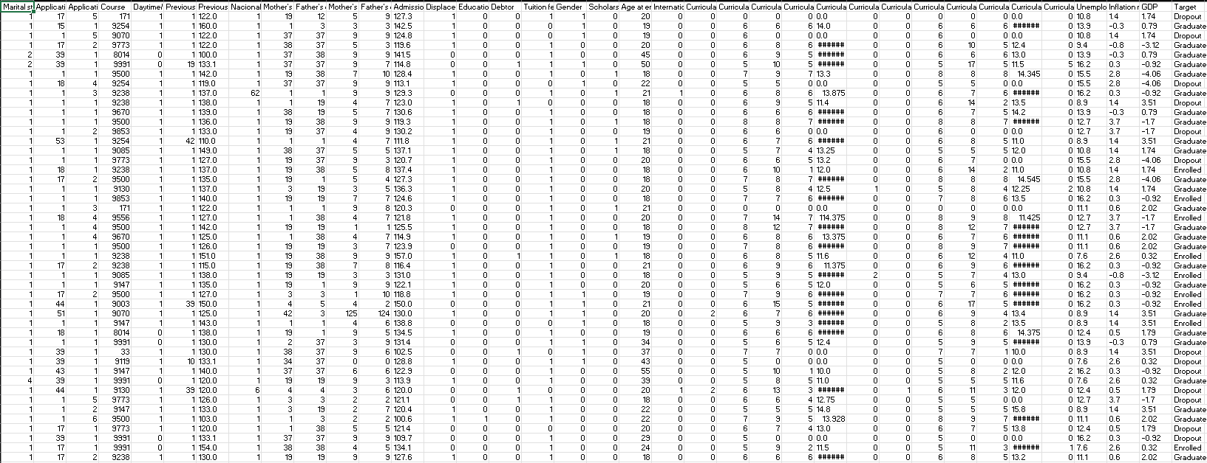
DATASET UTILIZZATO

Slide 5
Ottimizzazione del Dataset: Feature Selection
Feature Iniziali (36 colonne)
Feature Finali (10 colonne)
Obiettivo: Riduzione della dimensionalità per migliorare la generalizzazione del modello ed evitare l'overfitting
Feature Selection: Feature come il tasso di inflazione o l'occupazione dei genitori, pur essendo interessanti statisticamente, introducevano complessità inutile per il nostro task predittivo.
Colonne rimosse: Variabili macroeconomiche (GDP, Inflation) e dati socio-familiari (Occupazione genitori)
Dati Demografici e Sociali: Marital status, Nacionality, Displaced, Gender, Age at enrollment, International.
Background Socio-Economico: Mother's qualification, Father's qualification, Mother's occupation, Father's occupation, Educational special needs, Debtor, Tuition fees up to date, Scholarship holder.
Percorso Accademico Pregresso: Application mode, Application order, Course, Daytime/evening attendance, Previous qualification, Previous qualification (grade), Admission grade.
Andamento Accademico 1° Semestre: Curricular units 1st sem (credited), Curricular units 1st sem (enrolled), Curricular units 1st sem (evaluations), Curricular units 1st sem (approved), Curricular units 1st sem (grade), Curricular units 1st sem (without evaluations).
Andamento Accademico 2° Semestre: Curricular units 2nd sem (credited), Curricular units 2nd sem (enrolled), Curricular units 2nd sem (evaluations), Curricular units 2nd sem (approved), Curricular units 2nd sem (grade), Curricular units 2nd sem (without evaluations).
Indicatori Macroeconomici: Unemployment rate, Inflation rate, GDP
Tuition fees up to date (Tasse in regola: indicatore critico di abbandono finanziario).
Scholarship holder (Borsa di studio: impatta sulla stabilità dello studente).
Debtor (Debiti finanziari con l'ateneo).
Age at enrollment (Età all'iscrizione: utile per identificare studenti lavoratori o fuori corso).
Gender (Genere: variabile demografica con impatto statistico).
Curricular units 1st sem (approved) (CFU approvati nel 1° sem).
Curricular units 1st sem (grade) (Media voti nel 1° sem).
Curricular units 2nd sem (approved) (CFU approvati nel 2° sem).
Curricular units 2nd sem (grade) (Media voti nel 2° sem).
Target (La nostra etichetta per l'apprendimento supervisionato).

Slide 6
Data Pre-Processing & trasformation
Label Encoding
Trasformare le classi testuali in numeri
Dropout, Enroll, Graduate => (0, 1, 2)
Data Splitting
Utilizzo della tecnica di Hold-out per garantire una valutazione imparziale e misurare la capacità di generalizzazione del modello su dati mai visti
Training Set (per istruire il modello) 80%
Test Set (verifica se ha imparato bene) 20%
Feature Scaling
Portare tutte le variabili numeriche sulla stessa scala, per evitare che variabili con range grandi dominino il modello

Slide 7
Qualità dei dati e integrità
Missing Values
Outliers
Dati Sbilanciati

Slide 8

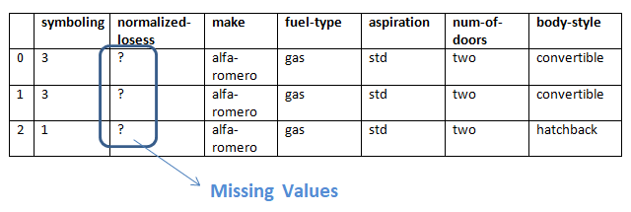
Missing Values
È stata effettuata un'ispezione preventiva con: df.isnull().sum();
Il dataset non presentava valori nulli (0 missing values), pertanto non è stato necessario applicare tecniche di imputazione (come media o moda).

Slide 9
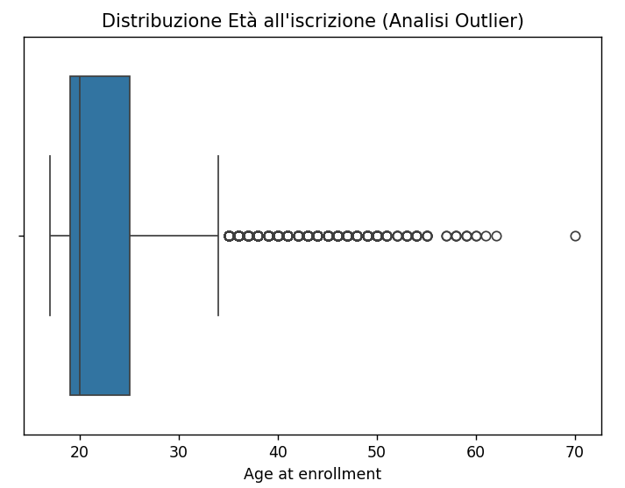
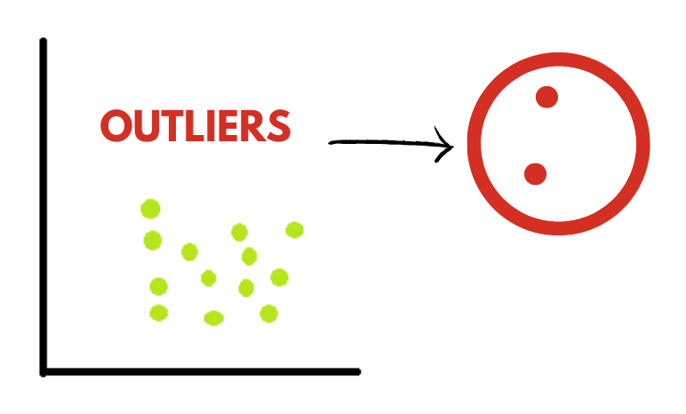
Outliers
Gli outlier sono dati che si discostano enormemente dalla media e possono "sporcare" l'addestramento.
È stata effettuata l’analisi degli outliers sulla variabile Età tramite Boxplot per identificare valori estremi ma congrui con lo scenario reale.
Gli outliers individuati sono stati mantenuti poiché rappresentano casi reali di studenti, non errori sistematici.

Slide 10
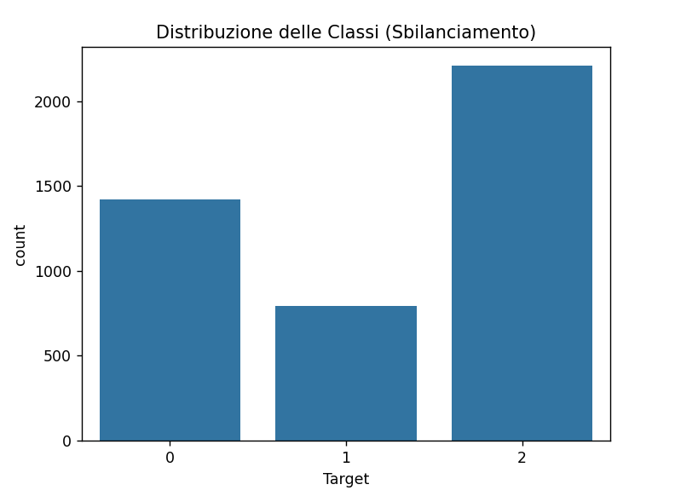

Imbalanced data
Il dataset presenta uno sbilanciamento tra le classi (es. prevalenza di Graduate). Per evitare bias nel modello, è stata utilizzata una pesatura delle classi durante il training, garantendo che l'errore sui Dropout avesse un peso maggiore.
Metriche come F1-Score sono più utili invece dell'Accuracy proprio perché i dati non sono perfettamente bilanciati.

Slide 11

Model Selection: Random Forest Classifier
Robustezza
Gestisce bene la natura multiclasse del problema
Interpretabilità
Permette di estrarre la "Feature Importance" (capire quali sono i fattori che pesano di più sull'abbandono)
Ensemble Learning
Riduce il rischio di overfitting rispetto a un singolo Decision Tree

Slide 12

Strategia di validazione
K-Fold Cross Validation
Riduzione della varianza della stima delle performance e verifica della stabilità del modello su diversi subset di dati
Gestione Sbilanciamento
Impostazione di class_weight='balanced' per penalizzare maggiormente gli errori sulla classe minoritaria (Dropout)
K=5
Invece di testare il modello una sola volta, dividiamo il training set in 5 parti. Il modello viene addestrato 5 volte, ogni volta usando una parte diversa come test «temporaneo»

Slide 13
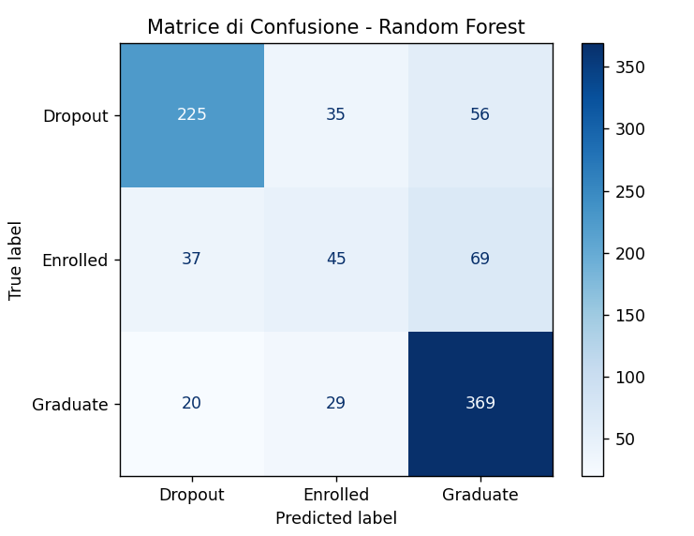
Analisi delle prestazioni
Confusion Matrix
Classi:
Recall:
Graduate 369/418: Il modello identifica con successo gli studenti con performance accademiche stabili.
Dropout 225/316: Il modello riesce ad individuare 7 studenti su 10 che stanno per abbandonare.
Enrolled 45/151:molti studenti hanno un comportamento accademico simile a chi si laureerà, rendendo difficile la distinzione.
Solo 56 Dropout sono stati scambiati per Graduate (Falsi Negativi pericolosi). La maggior parte degli errori di classificazione avviene verso la classe Enrolled.
88%
71%
30%

Slide 14
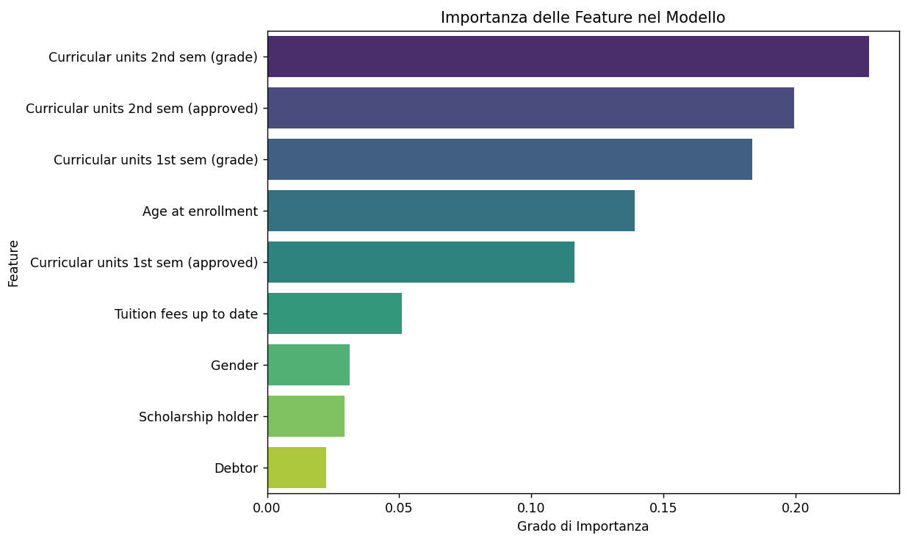
Feature Importance
Tramite l’analisi delle variabili predittive ho riscontrato che: il rendimento accademico del secondo semestre è il miglior indicatore dell’esito finale, seguito dal rendimento del primo semestre, suggerendo che la capacità di adattamento dopo l'impatto iniziale sia cruciale.
L’Età all’iscrizione è la quarta feature più importante. Questo indica che l'età in cui si inizia il percorso incide significativamente sulle probabilità di successo o dropout.
Variabili come Tasse universitarie, Titolare di borsa di studio e Debiti, pur avendo un'importanza minore rispetto ai voti, mostrano come la stabilità finanziaria rimanga un prerequisito fondamentale per la continuità degli studi.

Slide 15
Conclusioni Tecniche
Classe | Precision (Affidabilità) | Recall (Capacità di individuazione) | F1-Score
Dropout | 79.8% | 71.2% | 75.2%
Enrolled | 41.3% | 29.8% | 34.6%
Graduate | 74.7% | 88.3% | 80.9%
TOTALE (Accuracy) |  |  | 72.2%
La classe 'Enrolled' presenta un F1-Score minore poiché rappresenta uno stato transitorio con caratteristiche ibride tra chi abbandona e chi completa il percorso, rendendo il confine decisionale meno netto per l'algoritmo.
L'accuratezza del 72% è ottima per un problema a 3 classi e la Cross-Validation ha dato risultati stabili, confermando che il modello non è in overfitting.
Un modello del genere potrebbe essere usato per supportare l’Ateneo nell’individuare potenziali "Dropout" e inviare mail di supporto preventivo agli studenti a rischio.

Slide 16
Progetto Machine Learning
Fine
Saggese Tozzi Angelo Vito Matricola: 0512120249
3° Anno Informatica UNISA A.A. 2025/2026

